Slide 1


XVII
ВСЕРОССИЙСКИЙ ФОРУМ
«ВМЕСТЕ – РАДИ ДЕТЕЙ!
В ФОКУСЕ - СЕМЬЯ!»
Мультипликационная студия «Наш мультфильм»

Slide 2
Целевые группы
Дети из опекунских семей от 7 до 16 лет.
Опекуны
2

Slide 3
Цель практики
Психоэмоциональная поддержка детей, воспитывающихся в замещающих семьях через создания творческого пространства в виде мультипликационной студии «Наш мультфильм»
5

Slide 4
Задачи практики
Оказание психологической поддержки замещающим родителям детей участвующим в реализации проекта.
Создание мультипликационной студии
Развитие творческих способностей у детей-сирот и детей, оставшихся без попечения родителей, воспитывающихся в замещающих семьях
5

Slide 5
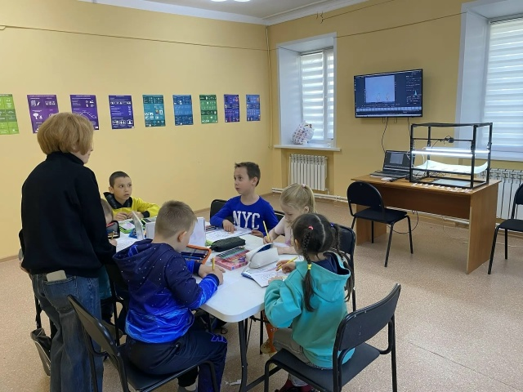

Мультипликация (мульттерапия) — это метод арт-терапии, использующий создание или просмотр анимационных фильмов для психологической коррекции. Она помогает преодолеть психологические травмы, развить эмоциональный интеллект, снять стресс и улучшить коммуникативные навыки.

Slide 6
Социальные результаты
Социальная интеграция
Создание поддерживающей среды
Культурное наследие
Экологическое сознание
Развитие творческих способностей
Повышение самооценки
Эмоциональное развитие

Slide 7
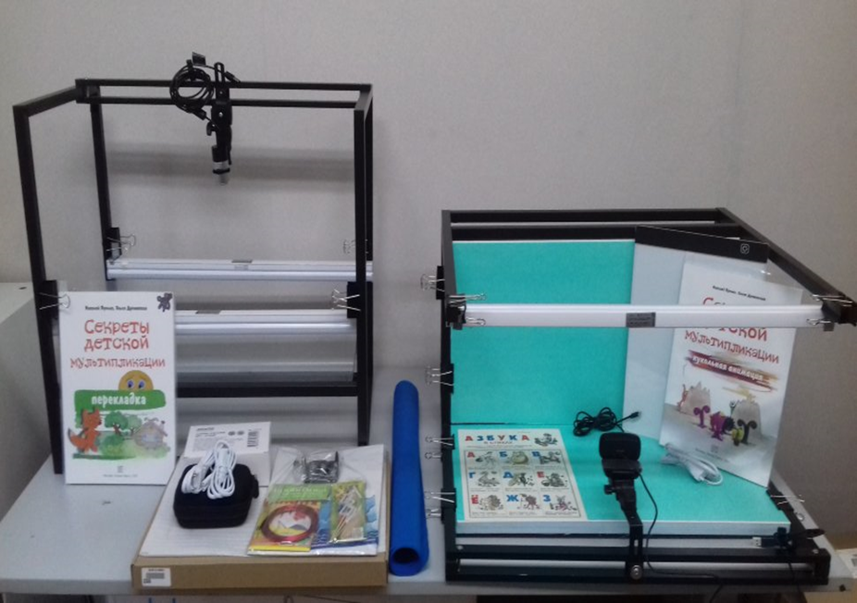
Ресурсное обеспечение практики
Профессиональный инструментарий и оборудование

Slide 8
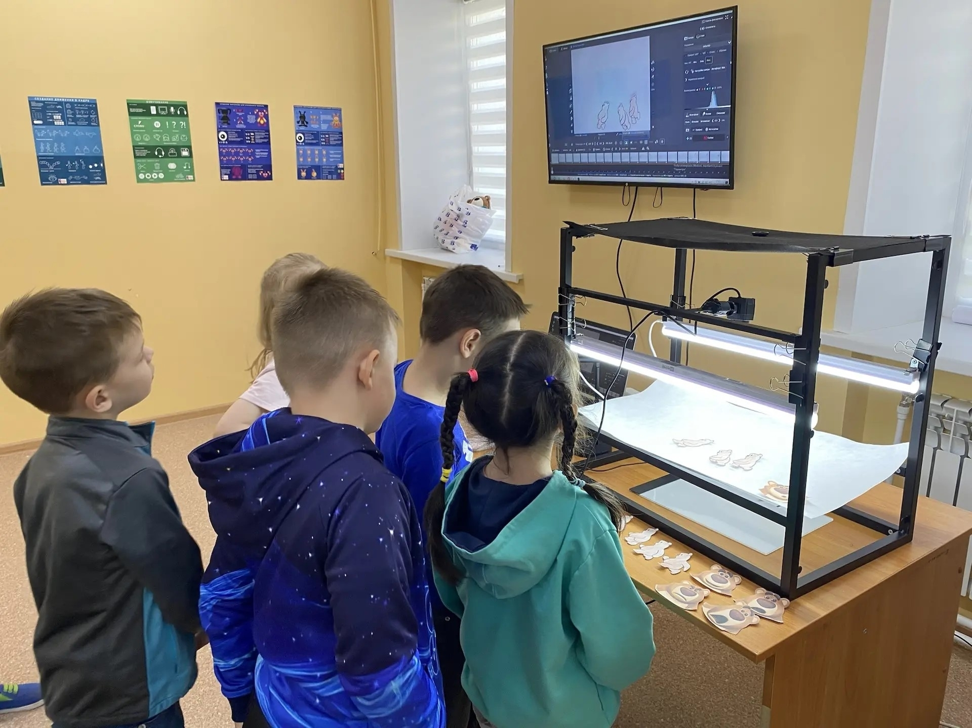
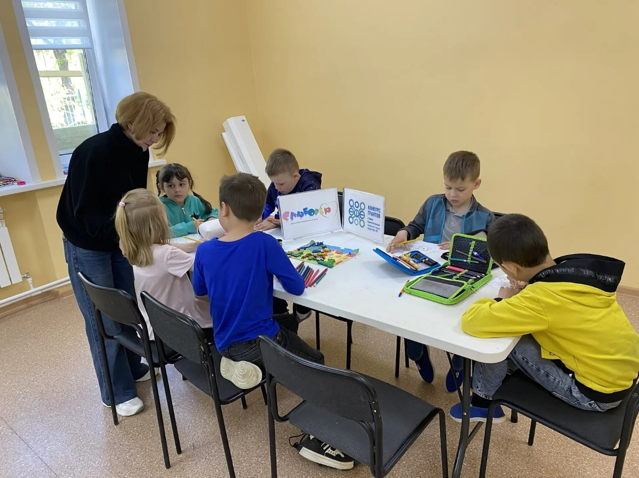
Деятельность мультстудии
14

Slide 9
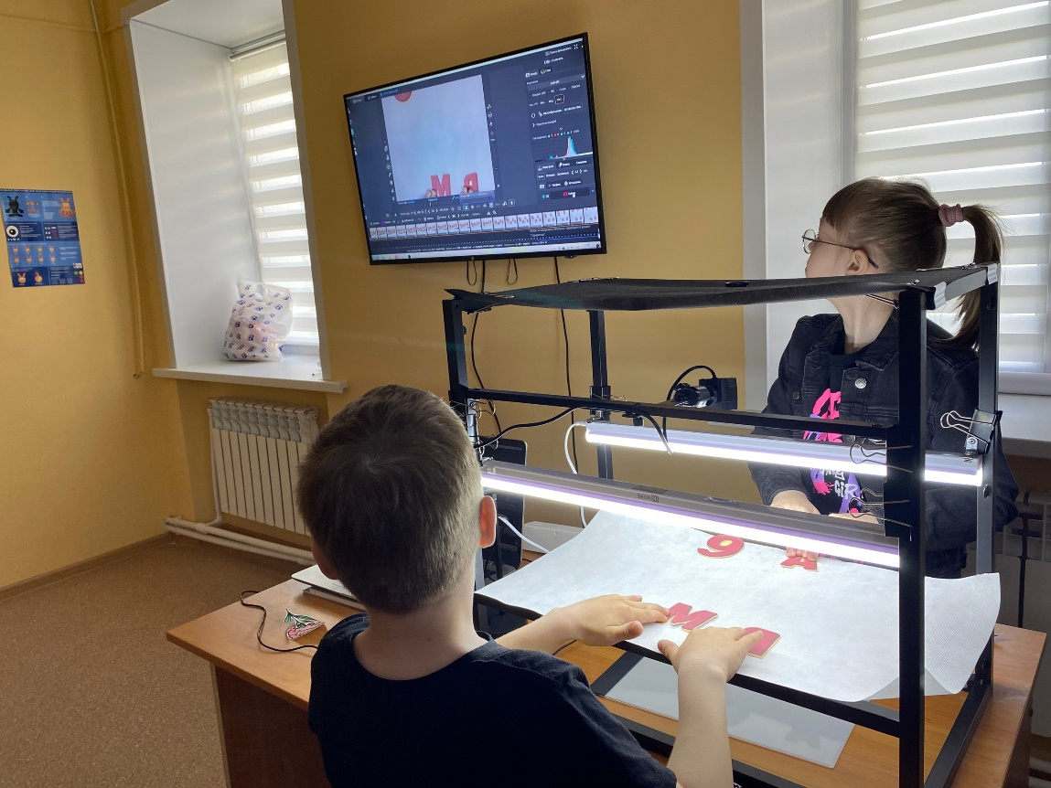
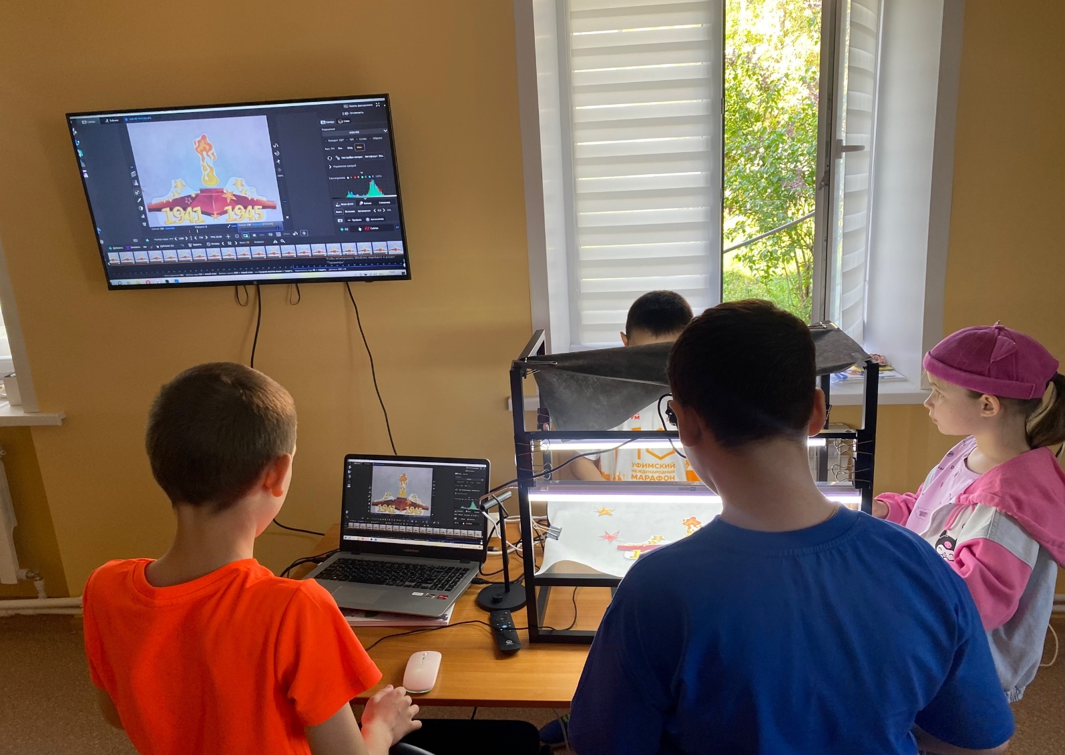
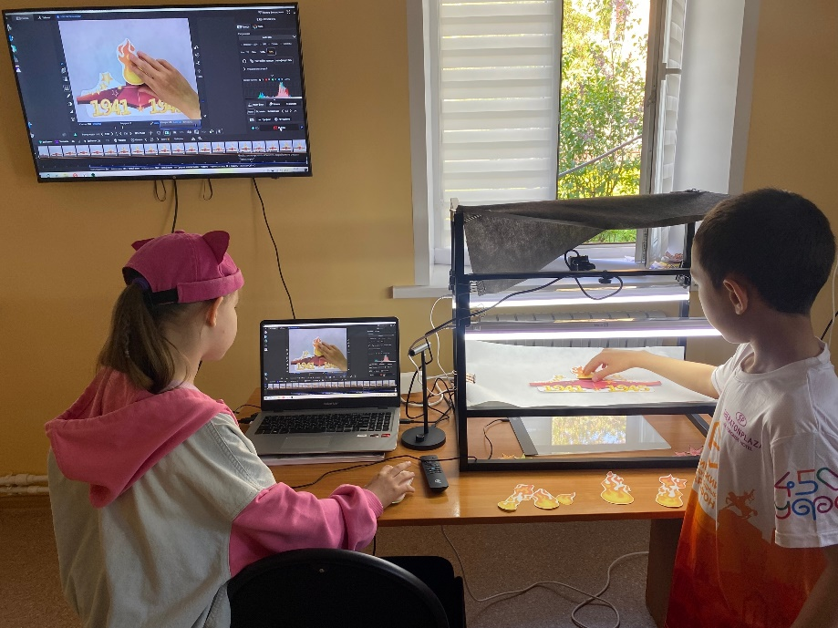
Деятельность мультстудии
13

Slide 10
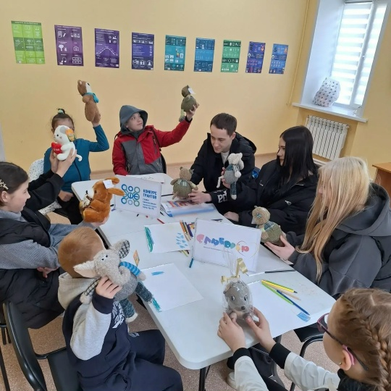
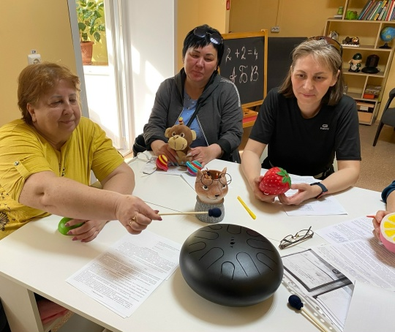
Деятельность мультстудии
13

Slide 11
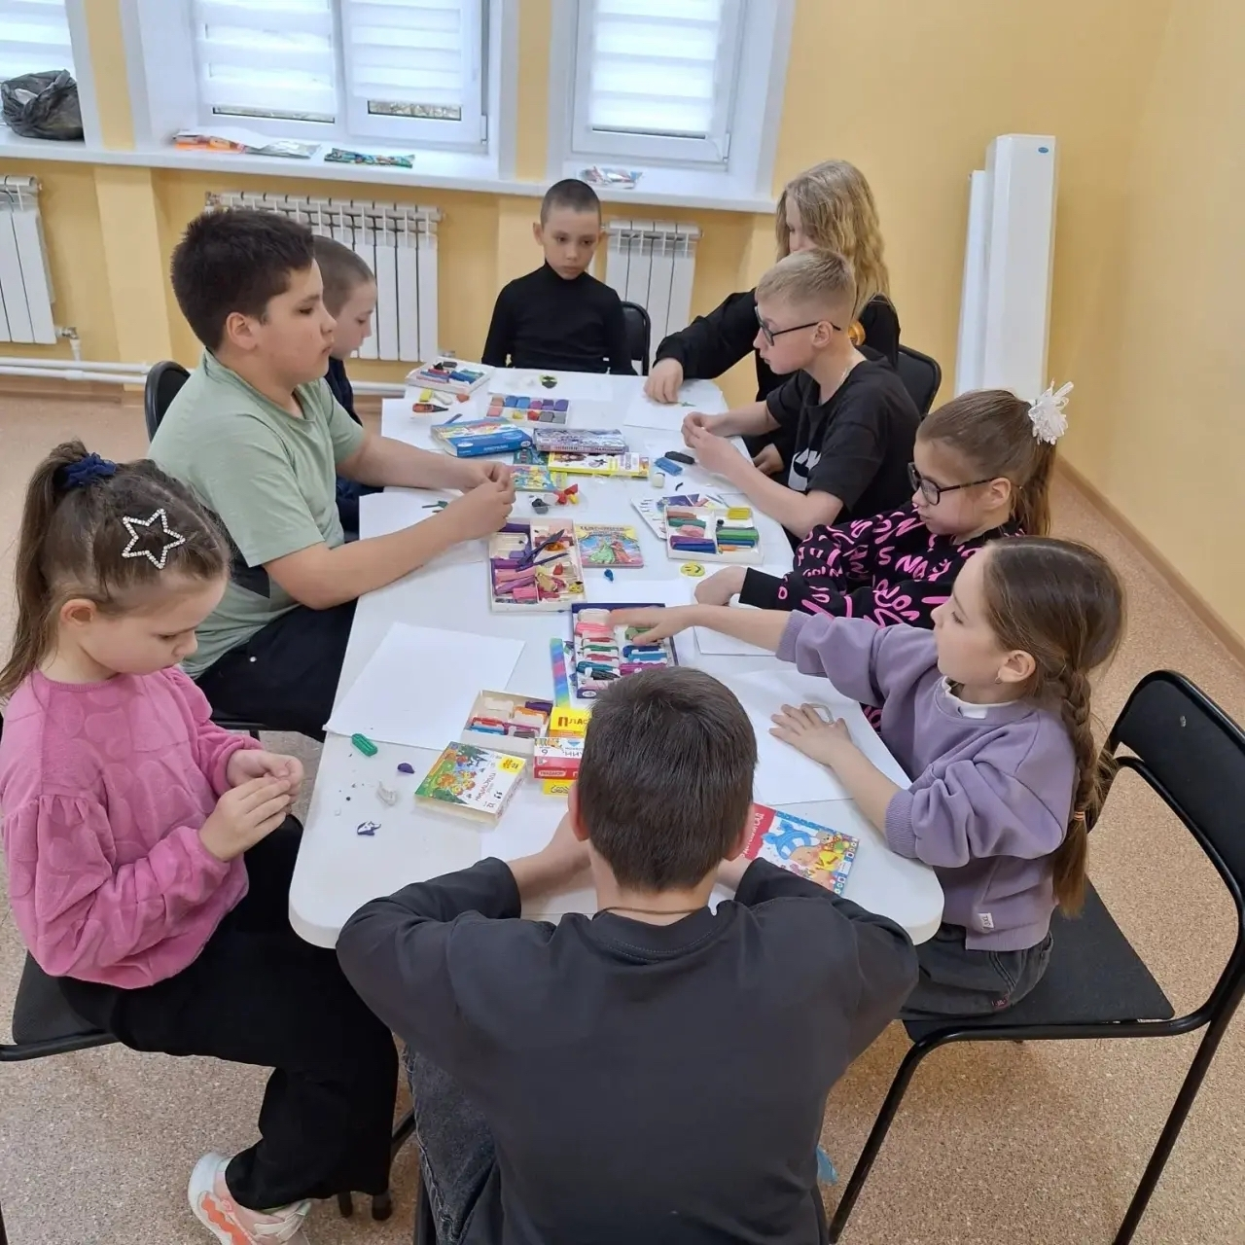
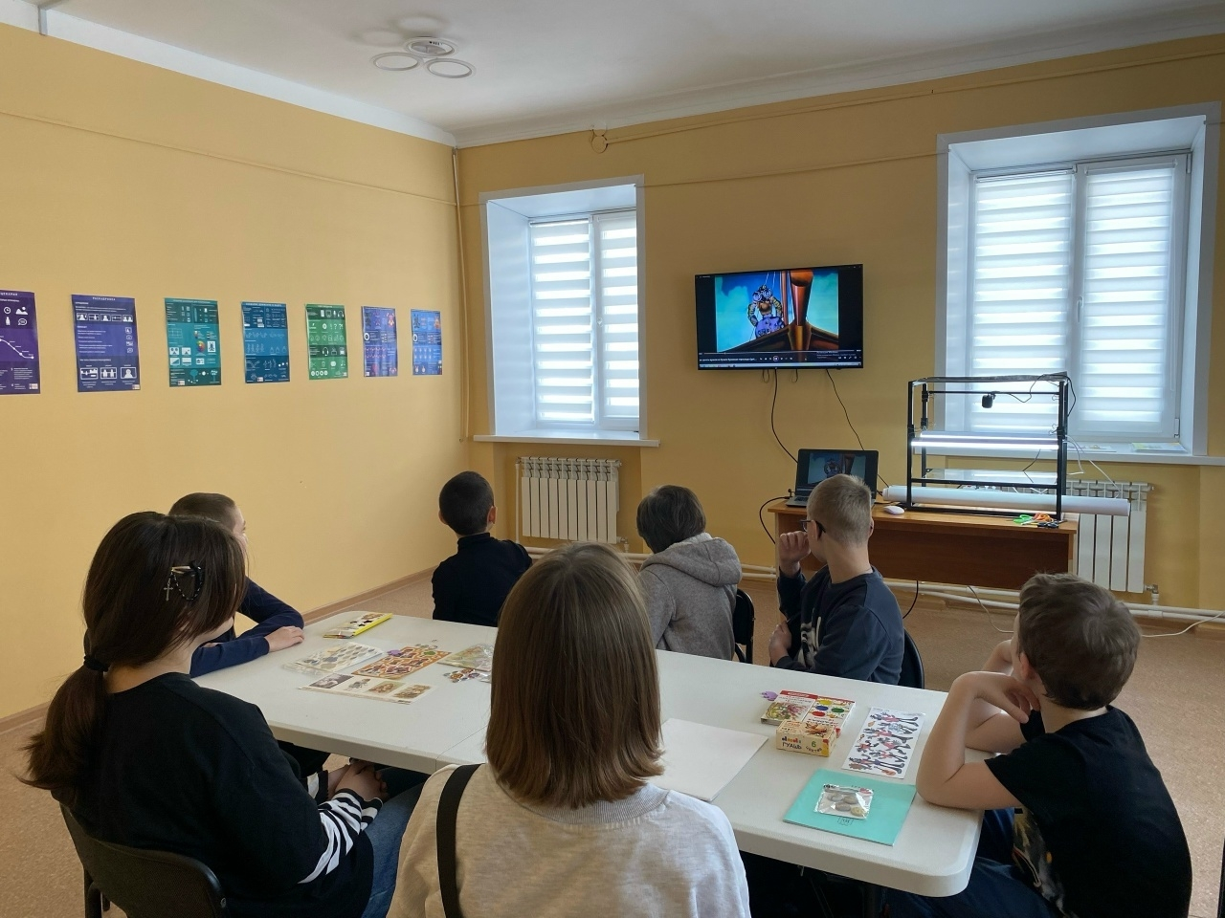
Деятельность мультстудии
13

Slide 12
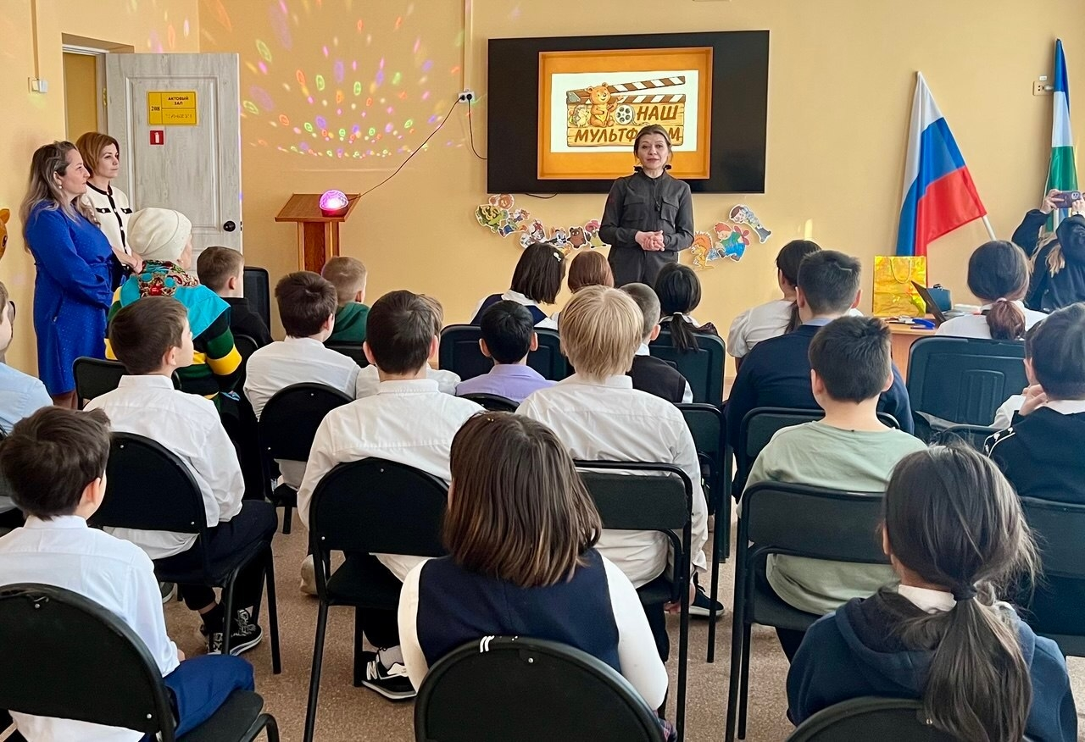
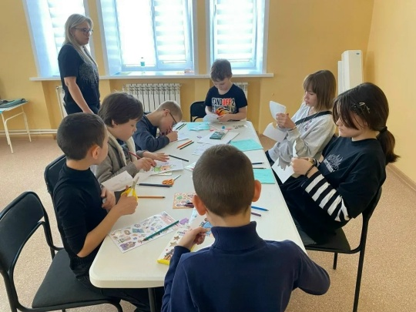
Деятельность мультстудии
13

Slide 13
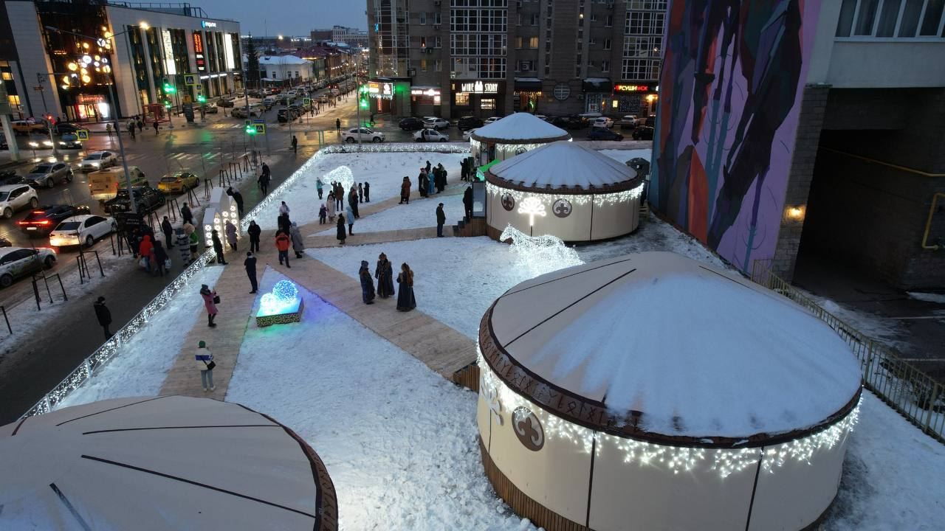
СПАСИБО
ЗА ВНИМАНИЕ

